Slide 1
Autismspektrumtillstånd hos vuxna – biologiska aspekter
Irina Manouilenko,
överläkare, med.dr. Järvapsykiatrin, Praktikertjänst Psykiatri AB
Institutionen för klinisk neurovetenskap, Karolinska Institutet
Notes:
Idag ska jag ge en allmän översikt av mitt avhandlingsarbete. Jag har delat min presentation i två huvuddelar: Jag börjar med att ge er lite bakgrund om autismspektrumtillstånd. Den andra delen kommer att vara en översikt över 4 delarbeten.

Slide 2
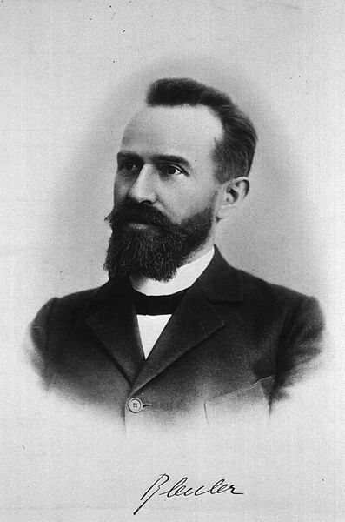
Autismspektrumtillstånd före Hans Aspergers (1938) och Leo Kanners (1943) rapporter
1911, Eugen Bleuler använde termen “autism” för beskrivning av symptom vid schizofreni
”den relativa och absoluta dominans av det inre livet och tillbakadragande”
Notes:
Innan Hans Aspergers och Leo Kanners rapporter använde Eugen Bleuler 1911 termen “autism” för att beskriva symptom vid schizofreni:
"den relativa och absoluta dominans av det inre livet och tillbakadragande”, svårigheter att initiera kontakt med andra, olämpliga uttryck och beteende, rigiditet i attityder och beteenden, udda logik och udda tänkande vid schizofreni

Slide 3
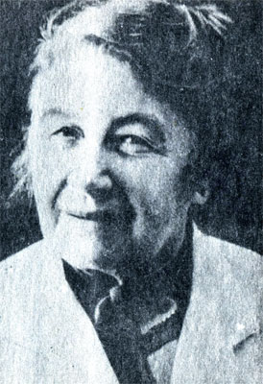
Autismspektrumtillstånd före Asperger och Kanner
1925, Grunya Efimovna Sukhareva publicerar
”Schizoida psykopatier i barndomen” i boken Frågor i pedologi och barn-psykoneurologi, v. 2, М., 1925, s. 157—187
Сухарева Г.Е. Шизоидные псиxопатии в детском возрасте, в кн.: Вопросы педологии и детской психоневрологии.
1926 översätts artikeln till tyska
”Die schizoiden Psychopathien im Kindesalter“ Monatsschrift fur Psychiatrie und Neurologie
1996 översätter Sula Wolff artikeln till engelska
“The first account of the syndrome Asperger described?” European Child & Adolescent Psychiatry, 1996, 5:119-132
Notes:
1925, i Moskva, skriver barnpsykiater Груня Ефимовна Сухарева en artikel på ryska
Hon beskriver 6 välutredda och observerade över tid pojkar med ”schizoid psykopati” eller schizoid personlighet. Alla dessa pojkar skulle kunna uppfylla dagens DSM-5 kriterier för autismspektrumtillstånd.
1926 översätts artikeln till tyska
70 år senare, 1996 översätter Sula Wolff artikeln till engelska och frågar i titeln om det var Den första beskrivningen av Asperger syndrom?
Vad kan vi svara? Kanske var sovjet union inte bara först i rymden men också med beskrivning av autismspektrumtillstånd

Slide 4
Sukharevas fallbeskrivningar, 1925, 6 pojkar med ”schizoid psykopati”
An odd type of thinking
Tendency to rationalization, abstraction, schematization, absurd rumination
An autistic attitude
Tendency toward solitude and avoidance of other people from early childhood onwards
They keep themselves apart from their peers, avoid communal games and prefer fantastic stories and fairy tales
They find it hard to adapt to and never fully integrate themselves among other children
Other characteristics were as follows
Tendency towards automatism
Psychic inflexibility with difficulty in adaptation to novelty
Clowning, with a tendency to rhyming and stereotypic neologisms
A tendency to obsessive compulsive behavior
Motor impairments
Clumsiness, awkwardness, abruptness of movements
Lack of facial expressiveness and of expressive movements
Notes:
An odd type of thinking
A tendency toward abstraction and schematization
Tendency to rationalization and absurd rumination. This feature often marks the personality out as odd
An autistic attitude
Tendency toward solitude and avoidance of other people from early childhood onwards
They keep themselves apart from their peers, avoid communal games and prefer fantastic stories and fairy tales
They find it hard to adapt to and never fully integrate themselves among other children
MOTOR impairmentsClumsiness, awkwardness, abruptness of movements, many superfluous movements and synkinesias
Lack of facial expressiveness and of expressive movements (manneristic; decreased postural tone; oddities and lack of modulation of speech)
beskrivning är väldigt identisk med den som Hans Asperger ger flera år senare 1938 och 1944
alla idag skulle kunna uppfylla DSM-5 kriterier för autismspektrumtillstånd
probably corresponding to DSM-5 social interaction and communication impairments

Slide 5
Genetik
Miljö
Etiologi
Avvikelser i hjärnan
Cognition
Neurobiologiska fenotyper
Beteenden Kliniska fenotyper
Notes:
ASD- heterogent tillstånd både (neuro)biologisk och klinisk
Polygenetisk tillstånd →Varje genetisk defekt har mångfacetterad effekt vid utveckling av hjärnstrukturer
Konsekvenser: cognitiva och sensori-motoriska avvikelser

Slide 6
Neurobiologiska avvikelser vid ASD
Strukturella och funktionella avvikelser i olika hjärnstrukturer
Avvikande nervbaneförbindelser mellan olika hjärnregioner och osynkroniserad aktivitet i olika hjärnstrukturer (som formar neurala nätverk)
Överensstämmer med begreppet “atypical brain development”
Kaplan (2001; 2006)
Amaral et al.2008. Trends in Neuroscience 31:3
Notes:
Vid autismspektrumtillstånd har Strukturella och funktionella avvikelser påvisats i olika hjärnstrukturer
Med hjälp av Neuroradiologiska metoder så som SinglePhotonEmissionComputedTomografi, PET och funktionell MRI har man kunnat se att det finns Avvikande nervförbindelser mellan olika hjärnregioner och osynkroniserad aktivitet i olika hjärnstrukturer som ingår olika neurala nätverk
Här är det viktigt att förstå att en färdighet, så som tex förmåga till social interaktion, är beroende av samverkan av flera olika regioner. Därför brister i olika färdigheter kan inte relateras enbart till ett enda område.

Slide 7
Övergripande mål för avhandlingsarbetet
Att undersöka neurobiologiska aspekter av autismspektrumtillstånd hos vuxna med normal begåvning i jämförelse med matchade kontroller
Att undersöka om organiska förändringar föreligger i ökad omfattning i jämförelse med kontroller

Slide 8
Delarbete I
The Swedish version of the Ritvo Autism and Asperger diagnostic scale: Revised (RAADS-R). A validation study of a rating scale for adults.
Andersen LM, Näswall K, Manouilenko I, Nylander L, Edgar J, Ritvo RA, Ritvo E, Bejerot S.
Journal of Autism and Developmental Disorders, 2011, 41: 1635-1645
Syfte: Att utvärdera psykometriska egenskaper hos den svenska versionen av Ritvo Autism Asperger Diagnostic Scale - Revised (RAADS-R)
Notes:
interna konsistens
temporal stabilitet
diagnostisk validitet
samtidiga validitet

Slide 9
Ritvo Autism and Asperger Diagnostic Scale: Revised (RAADS-R).
En självskattningsskala med 80 frågor som kan bistå i bedömning av vuxna med autismspektrumtillstånd
Fyra delskalor:
Social interaktion
Språk
Avgränsade intressen
Sensomotoriska fenomen
Deltagare:
75 vuxna med autismspektrumtillstånd & 197 kontroller
Fyllde i både Autism Spectrum Quotient (AQ) och RAADS-R
Notes:
ett verktyg för att bistå klinikern i sin bedömning. RAADS beskrivs som en empiriskt grundad skala, baserad på de diagnostiska kriterierna i DSM och ICD-systemen (Ritvo et al., 2007). Författarna har utifrån sin kliniska erfarenhet anpassat språket och frågorna till en vuxen målgrupp (Edward Ritvo, personlig kommunikation, mars 2010).
RAADS är en självskattningsskala med 80 item som är uppdelade på fyra delskalor som delvis motsvarar de tre kriterieklustren i DSM-IV. Den första delskalan, Social Interaction är vidare uppdelad i Social Empathy Processing (Social EP), Social Blindness (Social B) och en ospecificerad kategori som här kallas Social UNS. Den andra delskalan, Language (Symbolic Processing), innehåller 7 påståenden om pragmatisk språkförståelse och -användning, t ex ”Jag tycker att det är svårt att förstå vad vissa fraser betyder, som t ex ’Stockholm i mitt hjärta”, ”I samtal använder jag ofta ord eller fraser som jag har hört på TV eller bio”. Den innehåller också ett påstående om huruvida man kan föreställa sig att vara någon annan. Föreställningsförmåga konceptualiseras alltså här som en del av språkförmåga. (Detta kan jämföras med DSM-kriterierna där spontan lek konceptualiseras som en del av kommunikationsklustret).
Delskalan Circumscribed interests utgörs av 14 påståenden som undersöker kognitiv inflexibilitet, fixering vid oändamålsenliga rutiner, motstånd mot förändring och snäva intressen. T ex ”Det är svårt för mig att påbörja och avsluta ett samtal. Jag måste få tala till jag har talat färdigt”, ”Sådant som de flesta andra människor jag känner tycker är intressant, har aldrig intresserat mig” och ”Jag blir extremt upprörd när det sätt jag föredrar att göra saker på plötsligt ändras”. Här återfinns alltså både påståenden som motsvaras av kriterier i C-klustret i DSM-IV, repetitiva beteenden och intressen, och item som har likheter med kriteriet för svårigheter med icke-verbal kommunikation i B-klustret.
Den fjärde delskalan, Sensory Motor, utgörs av 20 påståenden som undersöker aspekter som inte är diagnosgrundande enligt DSM-IV-kriterierna. Majoriteten av påståendena handlar om annorlunda responser på sensoriska stimuli, t ex överkänslighet mot ljud, känsel, lukt, samt om ”perceptual inconcistancy”, dvs. att sinnesintryck kan upplevas väldigt olika och plötsligt förändras från svagt till starkt och vice versa. Här återfinns även ett fåtal påståenden om motorisk klumpighet, avvikande prosodi och takt i talet. Exempel på påståenden är ”jag noterar alltid konsistensen på det jag äter, vilket för mig är viktigare än själva smaken”, ”när jag känner mig överväldigad av intryck behöver jag få vara för mig själv och stänga dem ute” och ”jag talar vanligen med ett normalt tonläge”.
A score of 65 or greater is consistent with a clinical diagnosis of ASD.
Preliminary evidence indicates that the English version of the scale has excellent diagnostic accuracy as well as satisfying internal consistency (Ritvo et al., 2007).
The RAADS-R has been translated to Swedish and has been found as useful clinical tool, but no studies have yet examined the psychometric properties of the Swedish version.

Slide 10
Resultat, delarbete I
Medelvärde RAADS-R
118.7 för ASD
33.8 för kontroller
Hög sensitivitet (0.91) och specificitet (0.93)
Stark korrelation mellan RAADS-R & Autism Spectrum Quotient (AQ)
Tillfredställande intern konsistens
Slutsatser:
Den svenska versionen av RAADS-R har goda psykometriska egenskaper och fångar upp autistiska symptom.
Lämplig för screening och vid utredning av autismspektrumtillstånd hos vuxna med normal begåvning.

Slide 11
Delarbete II
Brief report: Alterations in cerebral blood flow as assessed by PET/CT in adults with autism spectrum disorder with normal IQ.
Pagani M, Manouilenko I, Stone-Elander S, Odh R, Salmaso D, Hatherly R, Brolin F, Jacobsson H, Larsson SA, Bejerot S.
Journal of Autism and Developmental Disorders, 2012
Syfte: Att undersöka cerebralt blodflöde hos vuxna med autismspektrumtillstånd i jämförelse med kontroller

Slide 12
Delarbete III
Autistic traits, ADHD symptoms, neurological soft signs and regional cerebral blood flow in adults with autism spectrum disorders.
Manouilenko I, Pagani M, Stone-Elander S, Odh R, Salmaso D, Hatherly R, Brolin F, Jacobsson H, Larsson SA, Bejerot S. Research in Autism Spectrum Disorders, 2013
Syfte: Att undersöka den underliggande neurobiologiska substratet för autistiska drag, symtom på ouppmärksamhet, hyperaktivitet / impulsivitet och subtila neurologiska avvikelser

Slide 13
Deltagare & metoder
Cerebralt blodflöde (CBF) i vila
Blodflödet är relaterat till neuronal aktivitet
Deltagare
13 personer med autismspektrumtillstånd
skattades med Autism Diagnostic Observation Schedule (ADOS)
10 kontroller
Metod
En utvidgad psykiatrisk och neurologisk bedömning
Positronemissiontomografi, spårämne/tracer C11-butanol
RAADS-R, Adult ADHD Self-Report Scale (ASRS)
Neurological Evaluation Scale (NES)

Slide 14
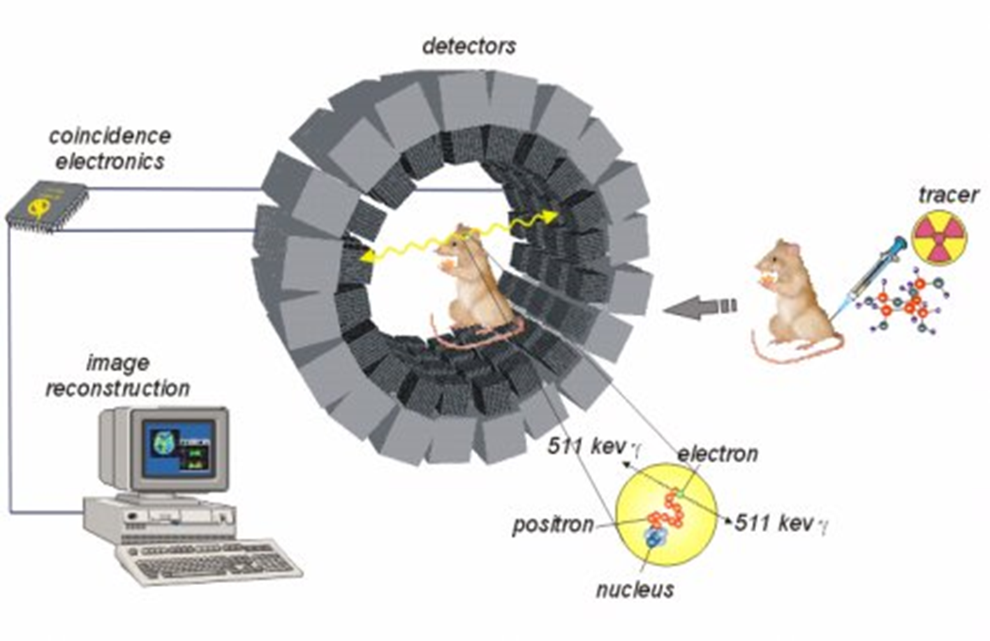
Positronemissiontomografi (PET)
Notes:
Som jag nämnde tidigare, genomgick Alla ämnen examination i PET-scan. I en PET-undersökning, patienten får en injektion med ett radioaktivt ämne och placeras på ett plant bord som rör sig genom en stor cirkulär formation. Denna formation innehåller cirkulära gamma detektorer, som har en rad scintillationskristaller.
Radioaktiva ämnen innehåller en radioaktiv atom som avger positroner som kolliderar med elektroner i vävnader och utstrålar 2 photoner-gammastrålar som går i motsatt riktning. Kristallerna konverterar gammastrålar, som emitteras från patienten, till elektriska signaler. Dessa elektriska signaler bearbetas sedan av datorn för att generera bilder. Så i princip detta är bakgrunden för PET metoden.

Slide 15
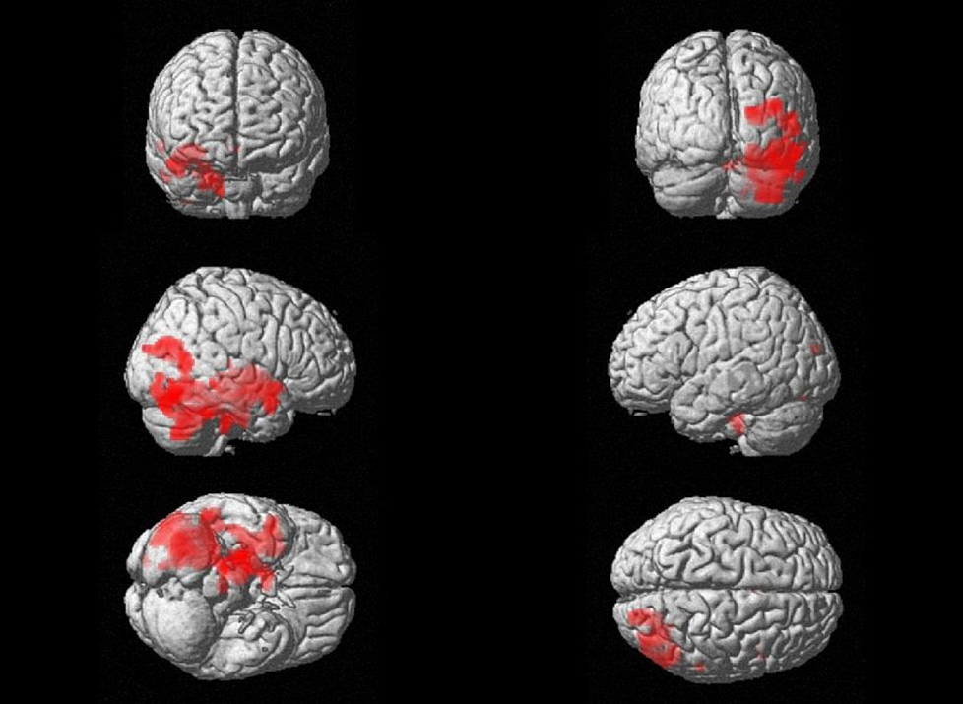
Resultat, delarbete II
Ökat cerebralt blodflöde hos personer med autismspektrumtillstånd i jämförelse med kontrollgruppen inom flera regioner på höger sida:
stora delar av cerebellum
Occipital cortex
Parietal och temporal cortex
striatala strukturer - putamen, n. caudatus och substantia nigra
limbiska strukturer -parahippocampus och posterior cingulate
Notes:
Ökad cerebral blodflöde i områden som tillhör så kallade limbiska-striatala systemet bekräftar betydelse av dessa regioner för utveckling av ASD. Man har diskuterat att nedsättningar av i förmågan att organisera och planera aktiviteter lämpliga för ändamålet, flacka känsloreaktioner och onormalt socialt beteende uppstår från dysfunktion av förbindelser mellan lillhjärnan och prefrontala, limbiska och striatala regioner i hjärnan.

Slide 16
Samtidig förekomst
Hälften av deltagarna med autismspektrum erhöll ASRS poäng förenliga med en ADHD-diagnos
På gruppnivå hade autismspektrumgruppen högre förekomst av s.k. ”Neurological Soft Signs”
Notes:
Det har diskuterats att kliniska bilden vid ASD består inte bara av autistiska drag, men också av symtom på ouppmärksamhet, hyperaktivitet och avvikelser i grov och fin motorik
Alla patienter i vår studie har diagnosen ASD och ungefär hälften har ASRS poäng i nivå för ADHD-diagnos. Också, på gruppnivå ASD försökspersoner hade signifikant högre nivå av neurologiska soft signs som är subtila markörer av dysfunktion i motorisk och sensorisk integration.

Slide 17
Statistisk analys, delarbete III
Från 13 variabler relaterade till olika symtomatiska dimensioner
Tre faktorer identifierades i en principal komponentanalys
”Autistiska drag & ADHD-symtom”
”Sensomotorisk integration”
”Intelligens & sekvenser av motoriska rörelser”
Korrelationer mellan cerebralt blodflöde och varje faktor

Slide 18
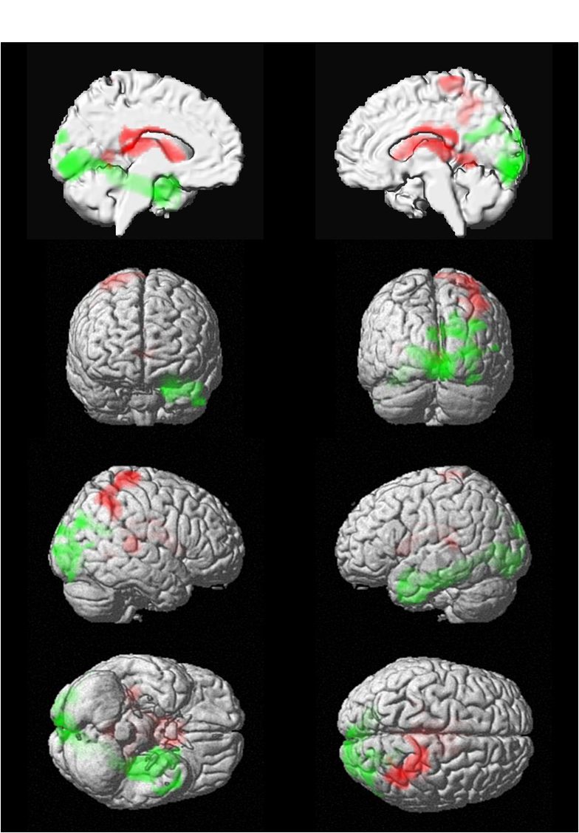
Resultat, delarbete III Korrelationsanalys mellan blodflödesindex och faktorn ”Autistiska drag/ADHD-symtom”
I autismspektrumgruppen (rött på bilden)
Positiva korrelationer
nucleus caudatus (båda sidor)
inferior parietal cortex, höger
sensomotoriska cortex, höger sida
posterior cingulate, vänster
I kontrollgruppen (grönt på bilden)
Positiva korrelationer
occipital och temporal cortex
Notes:
korrelationsanalys mellan blodflödesindex och faktorn ”autistiska drag och ADHD-symtom” positiva korrelationer i nucleus caudatus bilateralt och i inferiora parietalloben vilket kan relateras till brister i exekutiva funktioner såväl som till rigida, stereotypa eller tvångsmässiga beteenden.

Slide 19
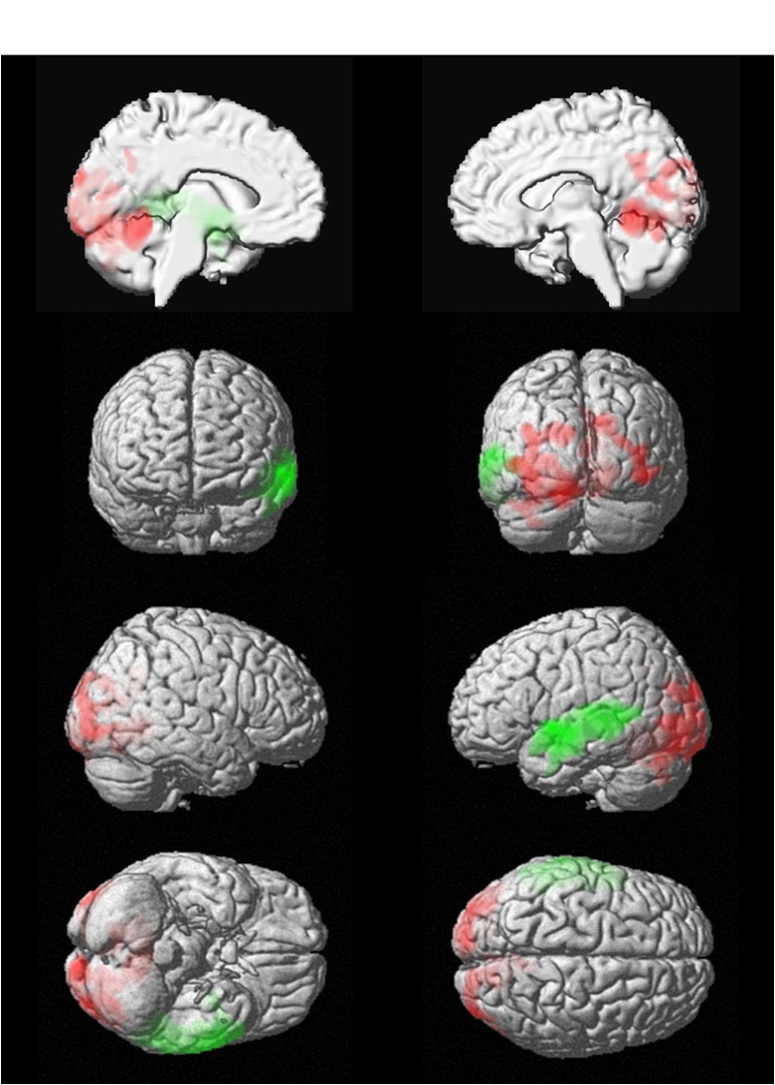
Resultat, delarbete III Korrelationsanalys mellan blodflödesindex och faktorn ” Sensory-motor integration ”
I autismspektrumgruppen (rött på bilden)
Positiva korrelationer
occipital cortex, båda sidor
fusiforma gyrus, båda sidor
parahyppocampal gyrus, höger
I kontrollgruppen (grönt på bilden)
Positiva korrelationer
temporal cortex, vänster
fusiform gyrus, båda sidor
Notes:
Faktorn ”sensomotorisk integration” korrelerade positivt med cerebralt blodflöde i occipitala hjärnbarken vilket möjligen återspeglar en atypisk visuell perception som ofta ses hos personer med autismspektrumtillstånd.

Slide 20
Slutsatser, delarbete II & III
Cerebral blodflöde hos personer med ASD skiljer sig från kontroller
Den neurobiologiska basen för autistiska drag, ADHD-symtom är delvis gemensam, men skiljer sig från den neurobiologiska basen för subtila neurologiska avvikelser i ASD gruppen
Det förefaller meningsfullt att undersöka ADHD-symtom och subtila neurologiska avvikelser vid utredning av ASD

Slide 21
Delarbete IV
Minor physical anomalies in adults with autism spectrum disorder and healthy controls.
Manouilenko I, Eriksson JM, Humble MB, Bejerot S. Autism Research and Treatment, 2014, in press
Syfte:
Att undersöka små morfologiska avvikelser (Minor Physical Anomalies, MPA) hos vuxna med autismspektrumtillstånd i jämförelse med kontroller
Att undersöka om MPA kan användas för att stödja diagnosen autismspektrumtillstånd och/eller som markör för grad av funktionsnedsättning
Notes:
I delarbete IV undersöktes små morfologiska avvikelser hos 53 personer med autismspektrumtillstånd och 50 köns- och åldersmatchade kontroller.

Slide 22
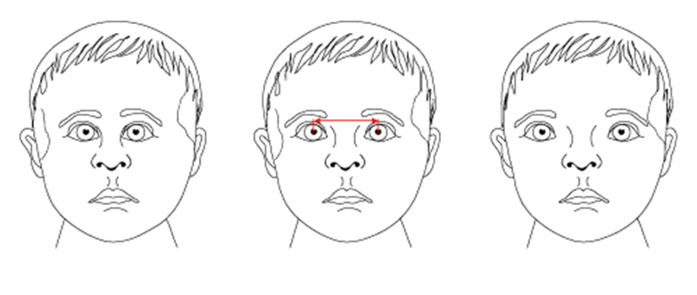
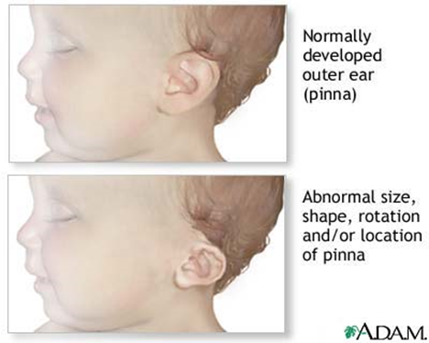
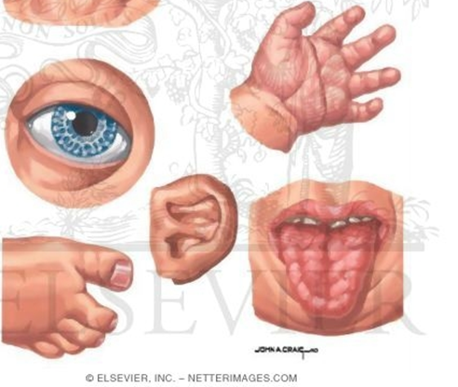
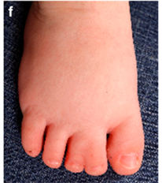
Minor Physical Anomalies (MPA)
Små avvikelser som saknar kosmetisk och funktionell betydelse
Antas representera markörer för en avvikande utveckling under graviditetens första 6-8 veckor
Dessa fysiska avvikelser har samma embryonala ursprung som hjärnan
Notes:
MPA är Små ytliga avvikelser som saknar kosmetisk och funktionell betydelse.
Sannolikt att MPA representerar markörer för en avvikande utveckling under graviditetens första 6-8 veckor och har samma embryonala ursprung som hjärnan.

Slide 23
Minor Physical Anomalies (MPA)
Högre förekomst vid genetiska syndrom och schizofreni
Högre frekvens av MPA hos barn med autism
högre antal MPA vid sporadisk typ i jmf med familial typ
Waldrop skala, 16 items för skattning av MPA
stabila över tid & enkelt att undersöka
viss subjektivitet & etniska skillnader
Craniofaciala-MPA
huvud
ögon
öron
mun
Perifera-MPA
händer
fötter
Notes:
Dessa MPA förekommer oftare vid genetiska syndrom och schizofreni.
Man har även sett högre frekvens av MPA hos barn med autism
Waldropskalan har utvecklats skala för skattning av små fysiska avvikelser (MPA) och består av 16 items för bedömning av MPA inom olika kroppsregioner (från huvudet till tårna). Kan delas i Kraniofaciala MPA och perifera MPA.
Användning av Waldropskalan har diskuterats genom åren. Till fördelar kan räknas att man skattar avvikelser som är stabila över tid & enkla att undersöka
Till nackdelar kan räknas viss subjektivitet & etniska skillnader

Slide 24
Delarbete IV, deltagare & metod
Deltagare:
53 vuxna med autismspektrumtillstånd & 50 kontroller matchade
för kön och ålder
Skattningar
AQ
ADOS
Waldrop Scale
GAF-funktion
GAF-symtom
Deltagarna delades in i
låg-MPA-grupp (total Waldrop poäng<5)
hög-MPA-grupp (total Waldrop poäng 5 eller högre)

Slide 25
Resultat, delarbete IV Minor Physical Anomalies
I autismspektrumgruppen förelåg högre medelvärde avseende
MPA-total
Craniofaciala-MPA
Delskala för huvud-MPA
Två MPA kunde differentiera ASD från kontroller
“Single palmar crease” och “fine electrical hair”(svårbedömd)

Slide 26
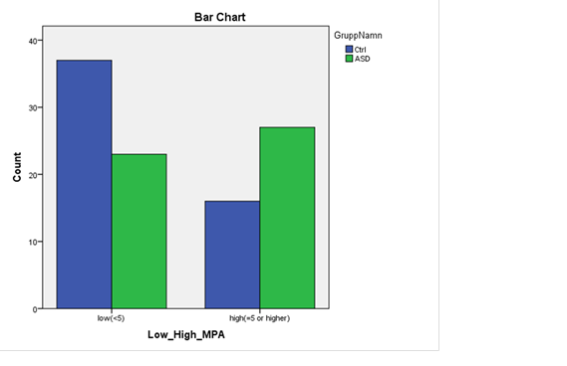
Resultat, delarbete IV
Personer med autismspektrumtillstånd var fler i hög-MPA-grupp
Kraniofacialt index och öron-MPA associerades med lägre funktion och svårare symtom
ASD individuals (n=50) | Ear index (Ear-MPA) | Craniofacial index (CF-MPA) | TOTAL MPA
GAF-f | -.30* | -.36* | -.31*
ADOS | .30* | .30* | .23

Slide 27
Slutsats, delarbete IV
Autismspektrumgruppen har signifikant fler små morfologiska avvikelser i jämförelse med kontrollgruppen
Dessa avvikelser är associerade med svårighetsgrad och med lägre funktion.

Slide 28
Slutsatser
Den kliniska bilden vid autismspektrumtillstånd innefattar flera beteendemässiga, kognitiva och neurobiologiska avvikelser
Det är meningsfullt att undersöka förekomst av ADHD-symtom samt diskreta neurologiska och morfologiska avvikelser

Slide 29
Huvudhandledare docent Susanne Bejerot
Bihandledare professor Anna Åberg Wistedt och senior researcher Marco Pagani
Professor emeritus Lennart Wetterberg
Medförfattare Professor Sharon Stone-Elander och Professor Hans Jacobsson samt alla medarbetare på avdelning för nuklear medicin, Karolinska sjukhuset i Solna
Forskargruppmedlemmar och doktorander Mats Humble, Örebro Universitet och Jonna Eriksson, Karolinska institutet
Medförfattare Lisa Andersen och docent Katarina Näswall, Stockholms universitet; Lena Nylander, Lunds universitet, Johan Edgar, Linköpings universitet; professor Edward Ritvo och Ariella Ritvo

Slide 30
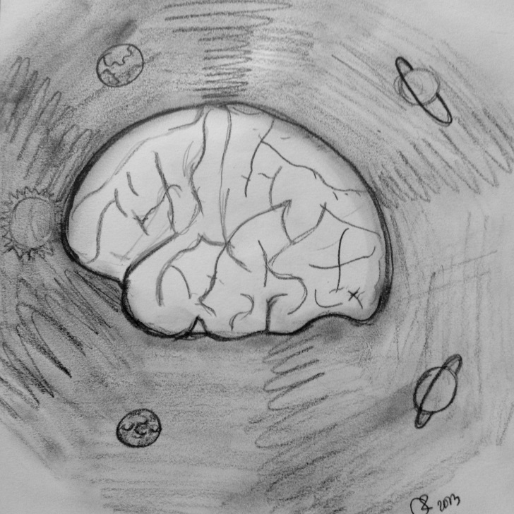
TACK!
irina.manouilenko@ptj.se

Slide 32
ASD individuals | n (%) |  | Ear index (Ear-MPA) | Craniofacial index (CF-MPA) | TOTAL MPA
Low-MPA (total MPA<5) | 23 (46) | AQ | .16 | .39 | .46*
 |  | GAF-s | -.04 | -.04 | -.05
 |  | GAF-f | -.29 | -.41 | -.14
 |  | ADOS | .30 | .56** | .37
High-MPA (total MPA>5) | 27 (54) | AQ | .10 | -.20 | -.08
 |  | GAF-s | -.25 | -.54** | -.57**
 |  | GAF-f | -.30 | -.50** | -.52**
 |  | ADOS | .43* | .30 | .25
All | 50 (100) | AQ | .23 | .20 | .23
 |  | GAF-s | -.06 | -.12 | -.13
 |  | GAF-f | -.30* | -.36* | -.31*
 |  | ADOS | .30* | .30* | .23
Men | 26 (52) | AQ | .42* | .38 | .35
 |  | GAF-s | -.002 | -.012 | -.05
 |  | GAF-f | -.40 | -.48* | -.49*
 |  | ADOS | .49* | .53** | .50**
Women | 24 (48) | AQ | .070 | .031 | .12
 |  | GAF-s | -.052 | -.18 | -.14
 |  | GAF-f | -.19 | -.20 | -.093
 |  | ADOS | .14 | .12 | .013

Slide 33
PET protokoll & statistik
PET protokoll
CT undersökning av huvudet, för att möjliggöra nödvändiga korrektioner för en kvantifierad PET-undersökning (t.ex. korrigering för försvagning och spridning av fotoner)
300 M Bq C-11 butanol injiceras samtidigt som insamlingen av PET data påbörjas
PET data insamlas under 5 min
Statistisk analys
de dynamiskt insamlade datavärdena avseende CBF omvandlas till bilder för att möjliggöra en utvärdering av blodflöde inom relevanta områden
grupp skillnader i CBF bedömdes med voxel-baserad analys i SPM2
Notes:
CT undersökning av huvudet, för att möjliggöra nödvändiga korrektioner för en kvantifierad PET-undersökning (t.ex. korrigering för attenuering och spridning av fotoner).
300 M Bq C-11 butanol injiceras samtidigt som insamlingen av PET data påbörjas.PET data insamlas under 5 min.
De dynamiskt insamlade datavärdena avseende cerebral blodflöde(CBF) kommer därefter att omvandlas till bilder för att möjliggöra en utvärdering av blodflöde inom relevanta områden.
Bilder av relativ spårämne distributionen rumsligt normaliserades till en fördefinierad PET mall och jämnas till svars för enskilda gyral skillnader och hjärnans anatomi.

Slide 34
Statistiska analyser, Delarbete 2
Jämförelse av CBF mellan
autismspektrumgruppen och kontroller
Personer med ASD, med och utan medicinering
Ingen korrelation mellan CBF och IQ justerad för ålder, kön och utbildningsnivå
Statistisk signifikansnivå var bestämd som
P-värdet korrigerat <0.01 på klusternivå
p-okorrigerat < 0.01 på voxelnivå
Brodmann areas identifierades genom omvandling av isocenters koordinater
Notes:
Statistiska analyser var gjorda för att jämföra CBF mellan AST-gruppen och kontroller
patienter med och utan medicinering →När det gäller alla deltagare Ingen korrelation mellan CBF och IQ justering för ålder, kön och utbildningsnivå → Tröskeln fastställdes till: p-korrigerad <0,01 vid klusternivå? p-okorrigerad <0,01 vid voxel nivå → Brodmann områden identifierades genom att omvandla isocenters koordinater

Slide 35
Principal component analysis (faktoranalys)
Poäng från neuropsykiatrisk skattningsskalor normaliserades till standard poäng (z-score)
13 z-värden lagts in i OpenStat för statistisk analys
3 kluster av faktorer identifierats med faktoranalys
”autistiska drag/ADHD-symtom”
”sensomotorisk integration”
”intelligens/sekvens av motoriska rörelser”
korrelationsanalys mellan blodflödesindex och varje faktor
Notes:
För att korrigera för den stora variationen i de neuropsykiatriska skalors poäng, var poäng normaliserade till en standard poäng (z-score). De erhållna z-värden för de valda 13 variabler har sedan skickats till OpenStat (Rummel, 1970) för statistisk analys.
Dessa ursprungliga variabler grupperades i tre gemensamma faktorer (dvs. principal komponents). Minimal “root to rotate” var 1.0;
Maximal “number of iterations” var 25
Faktorer med egenvärden större än 1 har ursprungligen extraheras
Variabler, med en ”absolut faktor loading” större än 0,5, betraktades som representativa för faktorn
Kaiser-Meyer-Olkin MSA-värden högre än 0,7 betraktades som signifikant.
Detta värde är helt godtyckligt, men det är ett vanligt förekommande referens eftersom det förklarar en måttlig del av variansen i faktorn (Pagani et al., 2009).
tre kluster av faktorer som motsvarar ”autistiska drag och ADHD-symtom”, ”sensomotorisk integration” och ”intelligens och sekvens av motoriska rörelser”. I autismspektrumgruppen visade en korrelationsanalys mellan blodflödesindex och faktorn ”autistiska drag och ADHD-symtom” positiva korrelationer i nucleus caudatus bilateralt och i inferiora parietalloben vilket kan relateras till brister i exekutiva funktioner såväl som till rigida, stereotypa eller tvångsmässiga beteenden. Faktorn ”sensomotorisk integration” korrelerade positivt med cerebralt blodflöde i parieto-occipitala hjärnbarken vilket möjligen återspeglar en atypisk visuell perception som ofta ses hos personer med autismspektrumtillstånd. Det cerebrala blodflödet i vänster talamus korrelerade negativt med alla tre faktorer vilket poängterar betydelsen av detta hjärnområde för patogenesen vid autismspektrumtillstånd.

Slide 36
Resultat, Delarbete 3 Faktoranalys
Variables | Component |  |  | h²
 | F1. Autistic/ADHD traits | F2. Sensory-motor integration | F3. Intelligence/Motor sequencing
Hyperactivity/Impulsivity subscale in ASRS | 0.841 | -0.254 | 0.334 | 0.88
Circumscribed Interests subscale in RAADS-R | 0.826 | 0.376 | 0.039 | 0.93
Inattention subscale in ASRS | 0.804 | 0.036 | 0.065 | 0.65
ADOS Communication and Social interaction | 0,798 | 0.341 | 0.250 | 0.81
Sensory Motor Symptoms subscale in RAADS-R | 0.766 | 0.318 | 0.514 | 0.95
Global Assessment of Function, total | -0.757 | -0.469 | -0.277 | 0.87
Social Interaction subscale in RAADS-R | 0.751 | 0.452 | 0.272 | 0.84
“Hard” signs NES | 0.563 | 0.385 | 0.413 | 0.63
Motor Co-ordination Signs subscale in NES | 0.032 | 0.935 | 0.058 | 0.87
Sensory Integration Signs subscale in NES | 0.316 | 0.618 | 0.186 | 0.51
Verbal IQ | -0.244 | 0.030 | -0.866 | 0.80
Performance IQ | -0.237 | -0.206 | -0.890 | 0.89
Motor Sequencing Signs subscale in NES | 0.298 | 0.519 | 0.727 | 0.88
Cumulative variance explained | 38.6 | 19.7 | 22.9
Högsta factor loadings är i fett stil
h² är communality (proportion av variance av en enskilld item i faktor)

Slide 37
Neurological Soft Signs
Ospecifika tecken på cerebral dysfunktion
Subtila markörer av dysfunktion i motorisk och sensorisk integration
Neurological Evaluation Scale (NES)
sensory integration
motor coordination
sequencing of complex motor tasks
“hard signs”, primitive reflexes, Romberg sign, tremor, mirror movements, synkinesis, convergence, gaze impersistence
Klinisk bedömning av motorisk och sensorisk funktion
Notes:
Vi vet att vuxna med ASD har svårigheter i både grov-och finmotorik. Svag central coherens, perceptuell överkänslighet, dålig automatisering av rörelser och motorisk klumpighet beskrivs också. Neurologiska Soft Signs är mer ospecifika tecken på cerebral dysfunktion. Med hjälp av Neurological Evaluation Scale bedömer man förekomsten och svårighetsgraden av Neurol soft signs och består av 4 delskalor sensorisk integration (stereo gnosis, graf aesthesia, utplåning, höger / vänster förvirring), motorik (tandem promenad, snabba alternerande rörelser, finger-tummen opposition, finger-näs-prov), sekvensering av komplexa motoriska uppgifter (fist-ringen testet, fist-kant-palm testet, Ozeretski test av snabba alternerande rörelser, rytm tapping) och så kallade "hårda tecken" (Romberg tecken, tremor, spegel rörelser, synkinesis, konvergens, blick impersistence, grepp, primitiva reflexer, korttidsminnet). Det är rimligt att anta att de Neurologiska Soft Signs kan vara en av de potentiella endophenotypes för autism. Vi använde NES poäng som klinisk mått på brister i sensorisk-motoriska funktionerna i våra analyser.

Slide 38
ASD individuals | n (%) |  | Ear index (Ear-MPA) | Craniofacial index (CF-MPA) | TOTAL MPA
Low-MPA (total MPA<5) | 23 (46) | AQ | .16 | .39 | .46*
 |  | GAF-s | -.04 | -.04 | -.05
 |  | GAF-f | -.29 | -.41 | -.14
 |  | ADOS | .30 | .56** | .37
High-MPA (total MPA>5) | 27 (54) | AQ | .10 | -.20 | -.08
 |  | GAF-s | -.25 | -.54** | -.57**
 |  | GAF-f | -.30 | -.50** | -.52**
 |  | ADOS | .43* | .30 | .25
All | 50 (100) | AQ | .23 | .20 | .23
 |  | GAF-s | -.06 | -.12 | -.13
 |  | GAF-f | -.30* | -.36* | -.31*
 |  | ADOS | .30* | .30* | .23
Men | 26 (52) | AQ | .42* | .38 | .35
 |  | GAF-s | -.002 | -.012 | -.05
 |  | GAF-f | -.40 | -.48* | -.49*
 |  | ADOS | .49* | .53** | .50**
Women | 24 (48) | AQ | .070 | .031 | .12
 |  | GAF-s | -.052 | -.18 | -.14
 |  | GAF-f | -.19 | -.20 | -.093
 |  | ADOS | .14 | .12 | .013

